Slide 1

组会汇报
CAVEN: An Embodied Conversational Agent forEfficient Audio-Visual Navigation in Noisy Environments
汇报人：王浩南
2026.4.30
XJU-ICIG

Slide 2
一、研究背景
二、文章创新点
三、研究内容
四、实验和结果分析
五、结论
目 录
XJU-ICIG

Slide 3
01
研究背景
XJU-ICIG

Slide 4
研 究 背 景
音视频导航任务中，声源的间歇性、环境噪声以及复杂 3D 场景，导致智能体难以精准定位目标声源，传统方法仅依赖音视频模态，鲁棒性不足。
现有交互型导航模型（如 AVLEN）存在局限：仅支持单向交互（智能体被动接收指令，无法主动提问），且交互形式单一，难以解决指令歧义或场景认知模糊问题。
缺乏大规模音视频 - 语言导航数据集，限制了双向对话式导航模型的训练与优化
XJU-ICIG

Slide 5
02
文章创新点
XJU-ICIG

Slide 6
文章创新点
首次实现 “全双向自然语言对话” 的导航交互，突破单向求助局限，智能体可主动生成场景相关的自由形式问题，而非固定求助话术，能针对性解决导航歧义，支持 Oracle 灵活应答，且能容忍噪声反馈（如随机翻转应答或错误指令），鲁棒性更强
创新 “三分支分层决策架构”，自适应平衡自主导航与人机交互，包括高层选择策略，以及三个底层分支：音频-视觉自主导航策略，指令引导策略和对话提问策略
新增 “轨迹预测 - 问题生成” 双模块，让对话落地场景导航
构建了大规模数据集 AVN-Instruct，出新评估指标SNI和SNO
XJU-ICIG

Slide 7
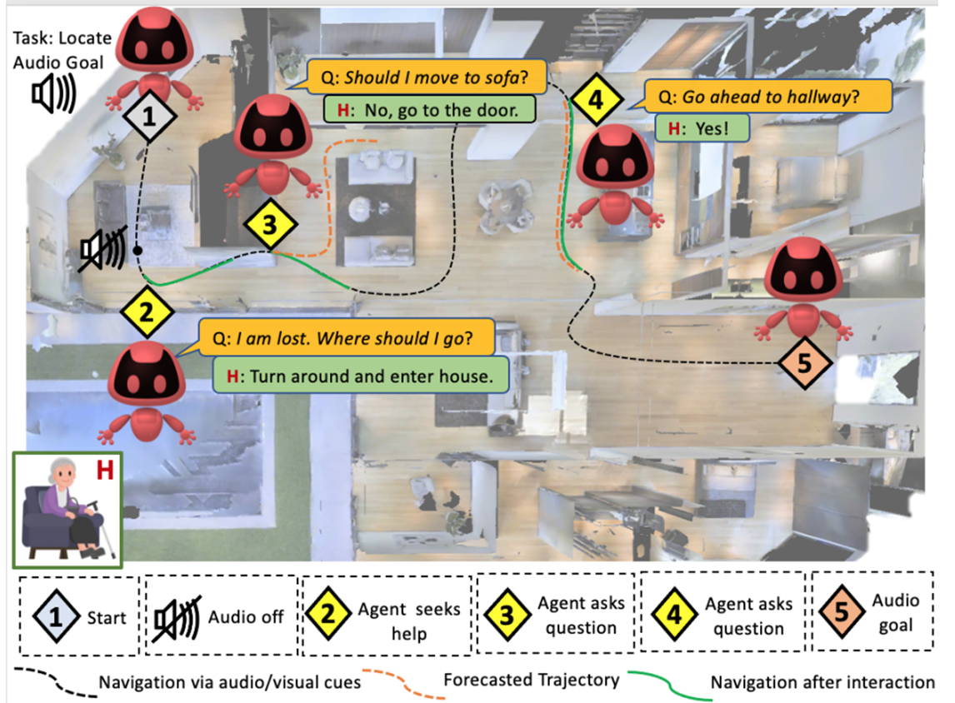
文章创新点
XJU-ICIG

Slide 8
03
研究内容
XJU-ICIG

Slide 9
研究内容
数据集和实验设置：
实验平台与数据集：仿真平台：SoundSpaces，核心数据集：基准数据集语义音频 - 视觉导航数据集和AVN-Instruct 数据集
实验设置：1、基础性能对比实验（听过 / 未听过声源场景）
2、干扰声场景实验（多声源混合）
3、噪声反馈鲁棒性实验，验证 CAVEN 对 Oracle 噪声反馈的容错能力
4、消融实验，证明三类策略协同的必要性。
XJU-ICIG

Slide 10
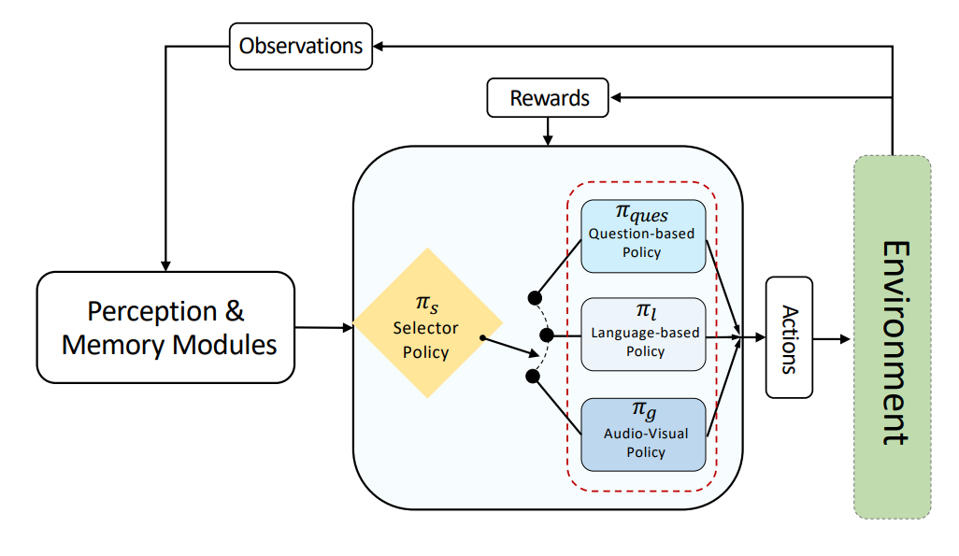
研究内容
Architecture of CAVEN model
XJU-ICIG
Notes:
感知记忆层，高层选择层，低层选项层，执行层

Slide 11
04
实验结果及分析
XJU-ICIG

Slide 12
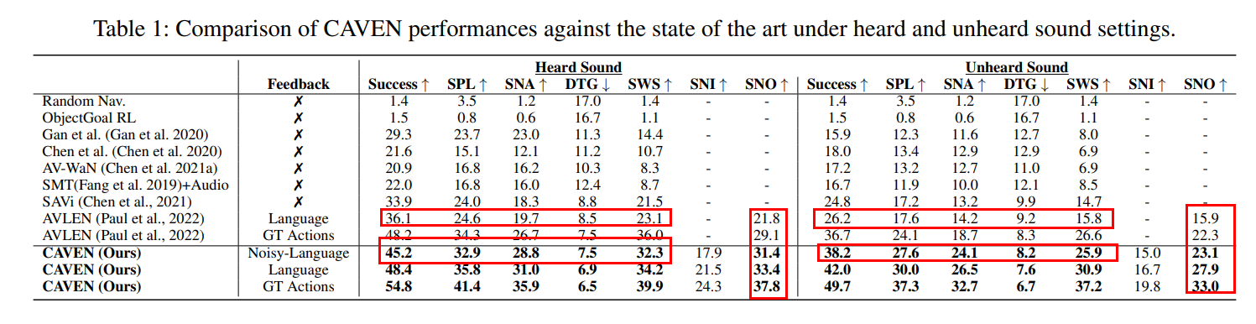
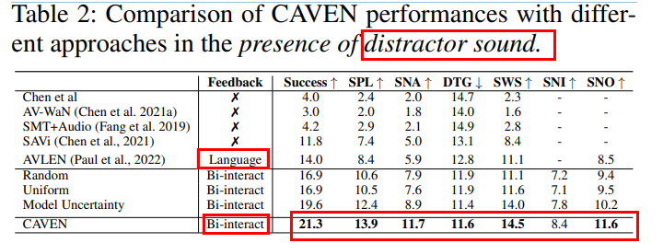
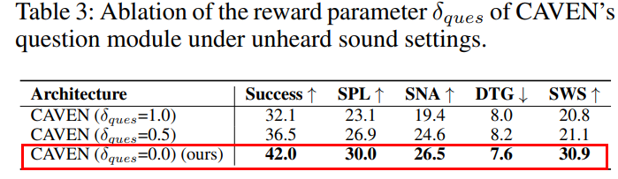
实验结果及分析
实验结果
XJU-ICIG
Notes:
Bi-interact双向交互，奖励因子=0，正确提问无惩罚，奖励因子=1，固定惩罚，奖励因子=0.5，中等负奖励

Slide 13
05
结论
XJU-ICIG

Slide 14
结 论
在嘈杂、间歇性声源的 3D 导航场景中，通过 “双向自然语言对话 + 差异化奖励 + 分层决策” 的融合设计，能让智能体高效利用 Oracle 反馈，显著提升导航鲁棒性与交互效率，同时自研的 AVN-Instruct 数据集与模块化架构为音频 - 视觉 - 语言多模态导航的后续研究提供了可复用的技术方案。
XJU-ICIG

Slide 15
感谢倾听
请老师和同学们批评指正
汇报人：王浩南
2026.4.30
XJU-ICIG

